Slide 1


Unit 4 Christmas
Lesson 22 Christmas Gifts
WWW.PPT818.COM

Slide 2
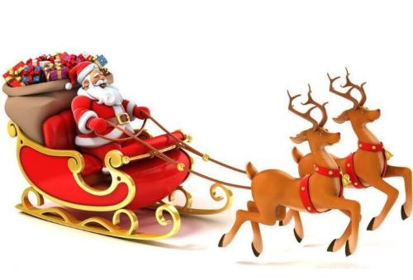


课前热身
What do you want at Chritmas Day?

Slide 3


课前热身
words: send
Sentences:
Are you going to send a card, Li Ming?

Slide 4

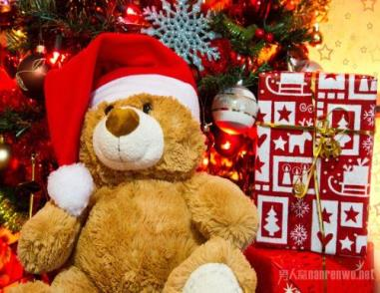

话题导入

Slide 5
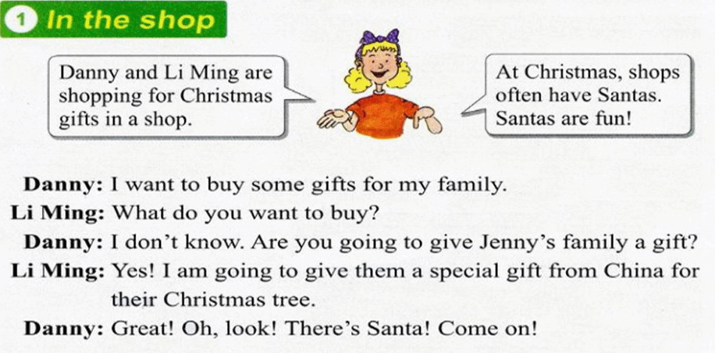
课文原文
1.In the shop

Slide 6
课文原文
1.In the shop
丹尼和李明正在一家商店买圣诞礼物。
在圣诞节期间,商店里经常有圣诞老人。圣诞老人很有趣!
丹尼:我想给我的家人买一些礼物。
李明:你想买什么?
丹尼:我不知道。你想给詹妮的家人送礼物吗?
李明:是的!我要送给他们一个特殊的来自中国的礼物挂在圣诞树上。
丹尼:太棒了!哦,看!是圣诞老人!快来!

Slide 7
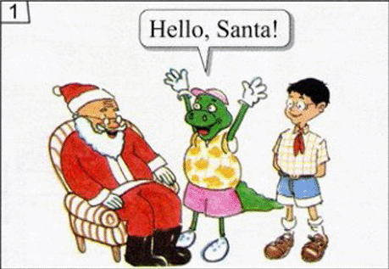
课文原文
1.In the shop
—你好,圣诞老人!

Slide 8
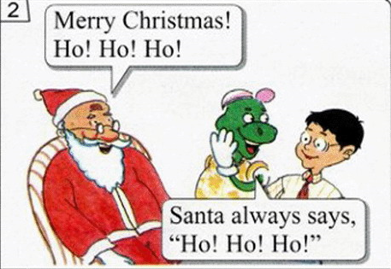
课文原文
1.In the shop
—圣诞快乐!呵!呵!呵!
—圣诞老人总是说:“呵!呵!呵!”

Slide 9
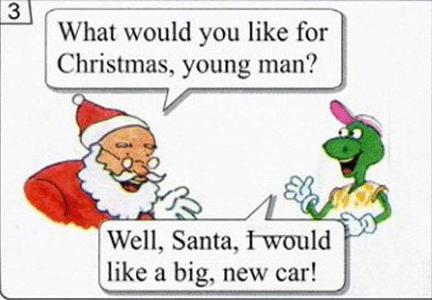
课文原文
1.In the shop
—年轻人,你圣诞节想要什么?
—嗯……圣诞老人,我想要一辆大的新车!

Slide 10
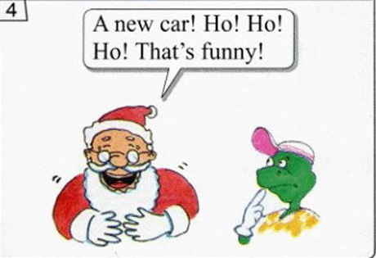
课文原文
1.In the shop
—一辆新车!呵!呵!呵!太滑稽了!

Slide 11
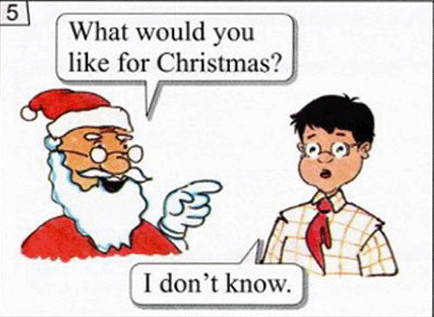
课文原文
1.In the shop
—你圣诞节想要什么?
—我不知道。

Slide 12
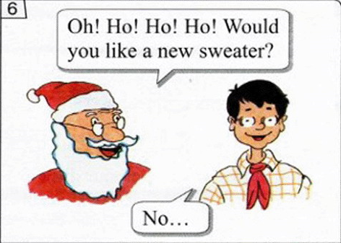
课文原文
1.In the shop
—哦!呵!呵!呵!你想要一件新毛衣吗?
—不……

Slide 13
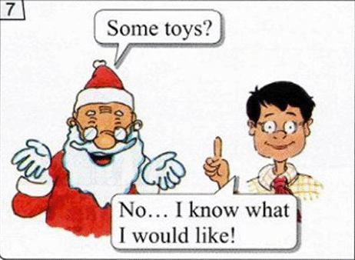
课文原文
1.In the shop
—一些玩具?
—不……我知道我想要什么!

Slide 14
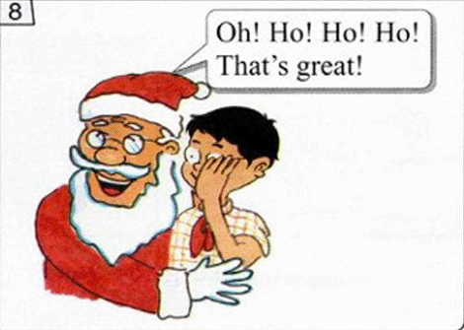
课文原文
1.In the shop
—哦!呵!呵!呵!简直太棒了!

Slide 15


重难点探究
fun (名词)乐趣;玩笑;有趣的人或事
重点词汇
例句
We have fun today.
我们今天过得很开心。
短语
have fun 玩儿得开心
形似词
sun 太阳
fun (形容词)供娱乐的
转化

Slide 16
重难点探究
重点词汇2
funny (形容词)有趣的;好笑的;滑稽的
例句
Look, a funny dog.
看,一只滑稽的小狗。
短语
funny story 幽默故事
形似词
sunny 晴朗的

Slide 17
重难点探究
辨析：funny和fun的区别
funny表示“有趣的;滑稽的”,它指的是一种滑稽可笑的“有趣”,侧重点是让人觉得好玩或发笑。而fun 则主要指“有趣;好玩”,不像funny那样强调“滑稽”。
It's fun to sing a song.
唱歌很有趣。
That monkey is too funny.
那只猴子太滑稽了。
例句

Slide 18
重难点探究
易错
The monkey looks very______(fun/funny).
funny
解析：funny表示“有趣的;滑稽的”,侧重点是让人觉得好玩儿或发笑。而fun 则主要指“有趣;好玩”,没有“滑稽”的意思。

Slide 19

课堂互动
Groups work
请同学们分角色表演这部分内容。

Slide 20
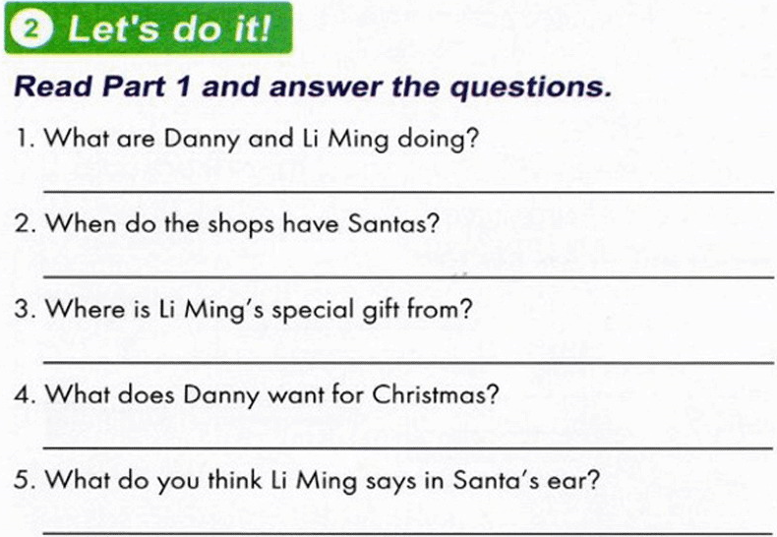
课文原文
They are shopping for Christmas gifts in a shop.
At Christmas.
China.
He wants a big new car.
答案不固定

Slide 21

课堂互动
Make a new dialogue
猜猜李明买到了什么圣诞礼物

Slide 22
巩固练习
一、选词填空。
1.I want to (bring/brought) him a book.
2.I buy a pen (of/for) Lucy.
3.This gift is (from/at) China.
4.The monkey is so (fun/funny).
5.We are (shop/shopping) in a shop.
二、连词成句。
1.to want what you buy do( ?)
____________________________
2.what Chritmas you would for like(?)
___________________________________

Slide 23
巩固练习
三、英汉互译。
1. What do you want to buy?
____________________________
2.Are you going to give a book to Jenny?
______________________________
3.What would you like for Chritmas?
_________________________________
4.Would you like a new sweater?
__________________________________

Slide 24

回顾小结
本课时学的重点词汇如下：
fun （乐趣;玩笑;有趣的人或事）
funny （有趣的;好笑的;滑稽的）

Slide 25


课后作业
Talk about Chritmas Gifts with your classmates.
25

